Slide 1
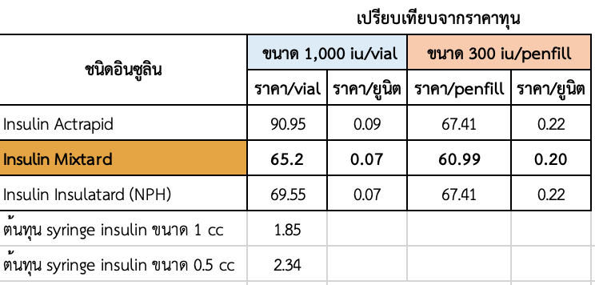
12฿
เปรียบเทียบต้นทุนค่ายา
0.20(60u)
Penfill แพงกว่า
60
5.95 ฿
unit/day
6.05฿
1.85+0.07(60u)
**Penfillจะราคาถูกกว่าเมื่อฉีด น้อยกว่าหรือเท่ากับ 14 unit/day

